Slide 1
Leidinggeven
Zone.college

Slide 2
Samenvatting hoofdstuk 13
“EFFECTIEF LEIDINGGEVEN”
Hoofdstuk 13 begint op pagina 51 (307)
13.1 Taken van de leidinggevende
13.2 Stijlen van leidinggeven
13.3 Situationeel leidinggeven
13.4 Coachend leidinggeven

Slide 3
13.1 Taken van de leidinggevende
Vaststellende taken = constituerende taken
Doel: Structuur aanbrengen
Plannen
Organiseren
Coördineren
Evalueren
Regelende taken = dirigerende taken
Doel: Mensen aansturen
Opdrachten geven
Controleren
Corrigeren
Evalueren
Effectief en efficiënt?

Slide 4
Kenmerken van een goede leider
Daadkracht en proactief handelen
Helikopterview
Analytisch vermogen
Realistisch denken
Over verbeeldingskracht beschikken
Heb jij dat?
Hoe kun je dat ontwikkelen?

Slide 5
Stijlen van leidinggeven
Taakgericht
Mensgericht
X-Y theorie van McGregor
Blake en Mouton

Slide 6
13.3 Situationeel leidinggeven
Taakvolwassenheid
Kan de medewerker de taak uitvoeren?
Wil of durft de medewerker de taak uit te voeren?
Als leidinggevende moet je goed inschatten in welke fase van taakvolwassenheid een medewerker zit.

Slide 7
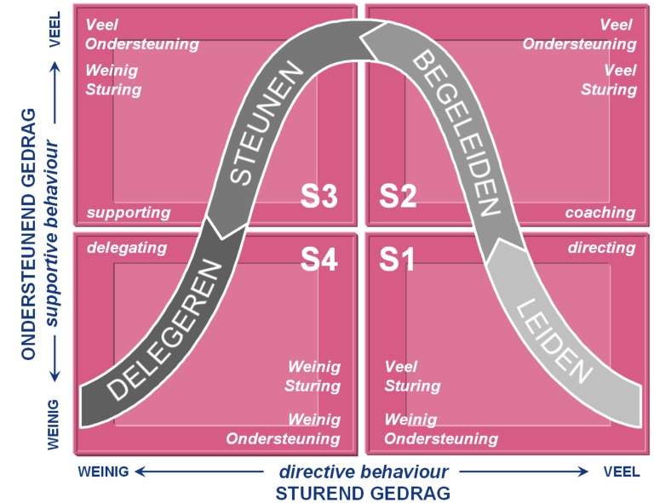
Situationeel leidinggeven

Slide 8
13.4 Coachend leidinggeven
4 stappen in het coachgesprek
Feedback: positief en negatief
STARR methodiek

Slide 9
Maken
Verwerkingsopdrachten
Controlevragen

Slide 10
Huiswerk
Vragen t/m hoofdstuk 13 maken
Hoofdstuk 14 over planning lezen

